Slide 1
به نام خدا
درس سوم : ما به مسجد می رویم

Slide 2
در هر مسجد، فعالیت های زیادی انجام می شود :
نماز و عبادت
برگزاری مراسم جشن و عزاداری
فعالیت­های بسیجی
ازحال هم خبر گرفتن
مشورت برای حل مشکلات مردم و محله
برگزاری کلاس­های آموزشی
برگزاری انتخابات و رأی گیری

Slide 3
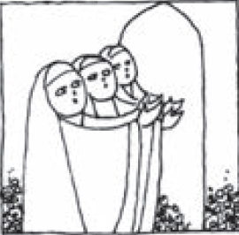
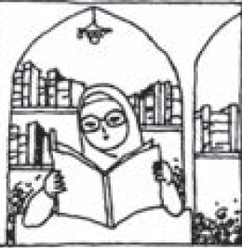
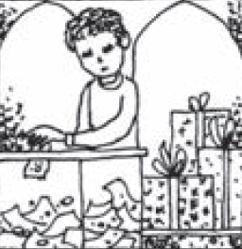
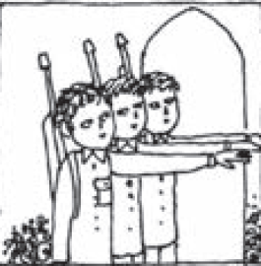
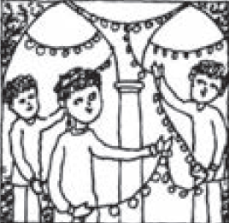
نمونه ای از فعالیت های مسجد

Slide 4
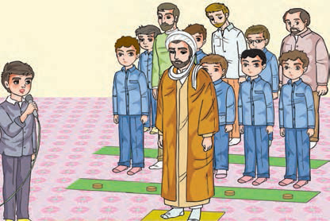
نماز جماعت
نماز جماعت، نمازی است که به صورت دسته جمعی خوانده می شود.
یک نفر به عنوان امام جماعت، جلو می ایستد و همه به او اقتدا می کنند؛ یعنی همه کارها را بعد از او انجام میدهند.
در نماز جماعت، حمد و سوره را نمی خوانیم.
نماز جماعت ثواب بسیار زیادی دارد. پس بهتر است نمازهایمان را به جای فرادی، به جماعت بخوانیم.

Slide 5
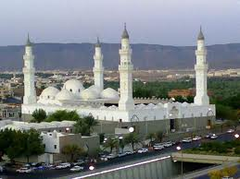
مساجد مهم دنیا
مسجد قبا
  اولین مسجد مسلمانان
  در نزدیکی مدینه
  توسط پیامبر و یارانش ساخته شد.

Slide 6
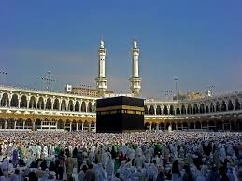
مسجدالحرام
  بزرگترین و مهمترین مسجد اسلامی
  کعبه (قبله مسلمانان) در میان آن قرار دارد.

Slide 7
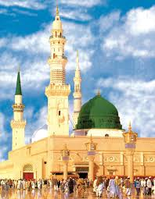
مسجدالنبی
  آرامگاه پیامبر
  در شهر مدینه

Slide 8
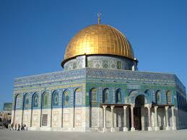
مسجدالاقصی
  اولین قبله مسلمانان
  در کشور فلسطین
  اکنون در اشغال دشمنان

Slide 9
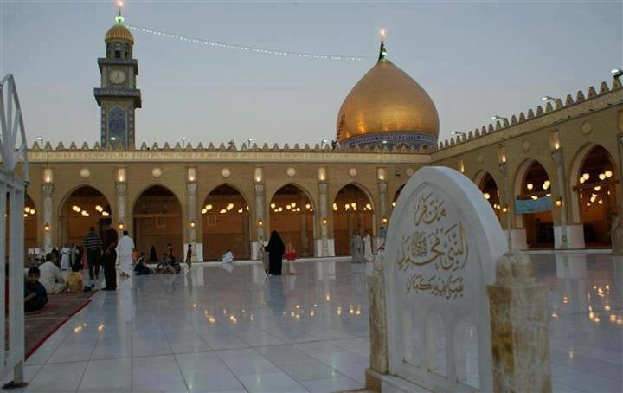
مسجد کوفه
  در شهر کوفه (کشور عراق)
  مرقد بسیاری از بزرگان است.
  از مساجد مهم مسلمانان

Slide 10
مساجد مهم ایران
مسجد گوهرشاد مشهد
مسجد امام خمینی اصفهان
مسجد شیخ لطف­الله اصفهان
مسجد ارگ تهران
مسجد وکیل شیراز
مسجد کبود تبریز
مسجد جمکران قم

